Slide 1
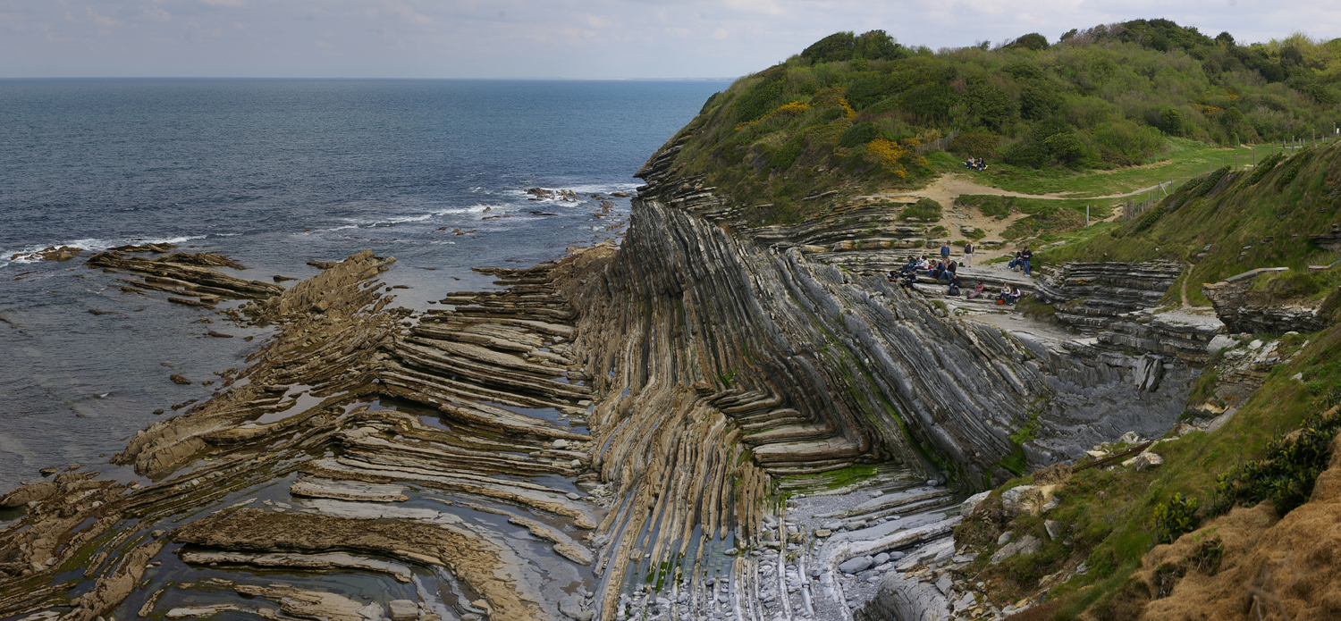
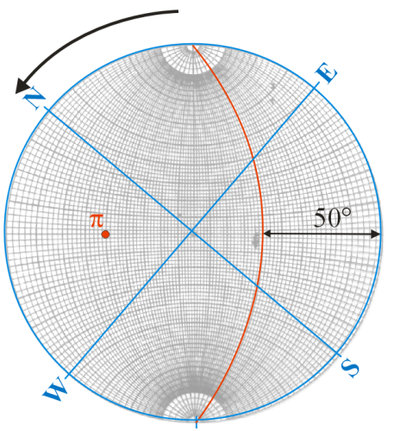

Projections et représentations cyclosphériques
Sébastien Zaragosi
Université de Bordeaux
http://www.zaragosi.fr

Slide 2
Plan
=> Principe de la méthode, définitions.
=> Représentation d'un plan.
=> Représentation d'une ligne.
=> Propriétés des figures projetées sur stéréogramme.
Angle entre deux lignes.
Angle entre deux plans.
Angle entre un plan et une ligne.
=> Représentation d’un pli cylindrique.
=> Représentation d’un pli conique horizontal.
=> Les rotations.

Slide 3
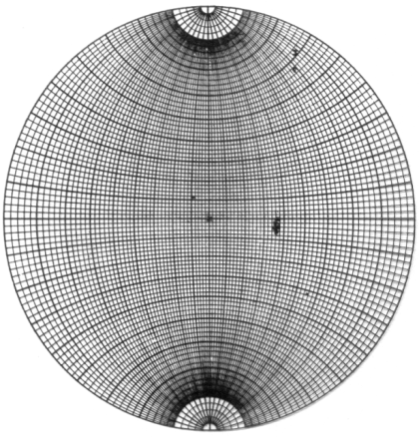
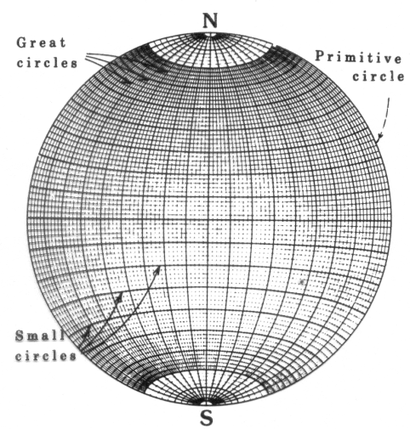
Principe de la méthode, définitions
Projection : système de correspondance entre les points de la surface à représenter et les points du plan de projection, tel que chacun de ceux-ci représentent 1 point et 1 seul de la surface projetée.
Objectifs : effectuer des projections planes de structures à trois dimensions.
Canevas de projection : Diagramme correspondant à une transformation géométrique déterminée, et servant de repère pour la représentation d’éléments géométriques.
Utilisation : géologie structurale, sismologie, cristallographie, sédimentologie, …
Canevas de Wulff : projection conforme (stéréographique), les rapports angulaires sont conservés.
Canevas de Schmidt : projection équivalente, les rapports de surface sont conservés.
Wulff
Schmidt

Slide 4
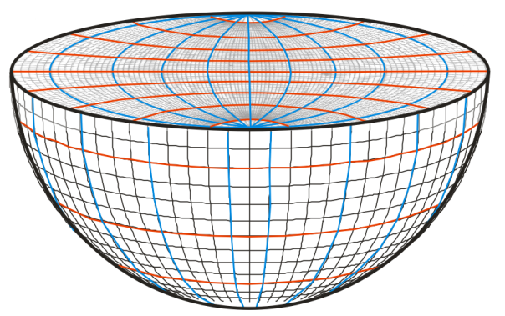
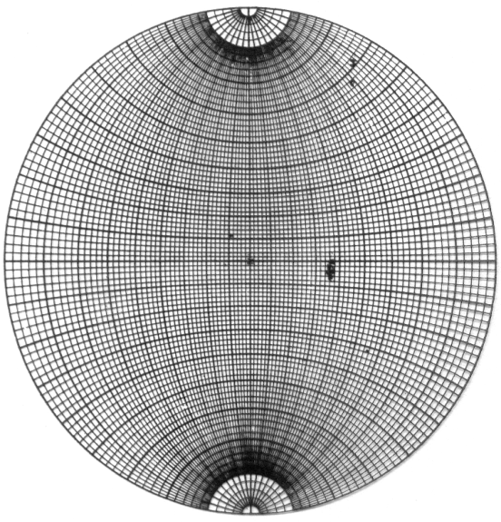
Principe de la méthode, définitions
Le Canevas de Wulff : le réseau de méridiens et de parallèles de la demie-sphère inférieure sont projetés sur le plan équatorial horizontal.
Le canevas de Wulff permet de représenter sur un même figure des plans et des droites repérés par rapport aux points cardinaux.
Une droite est représentée par un point.
Un plan est représenté par un grand cercle.
grands cercles : méridiens
petits cercles : parallèles

Slide 5
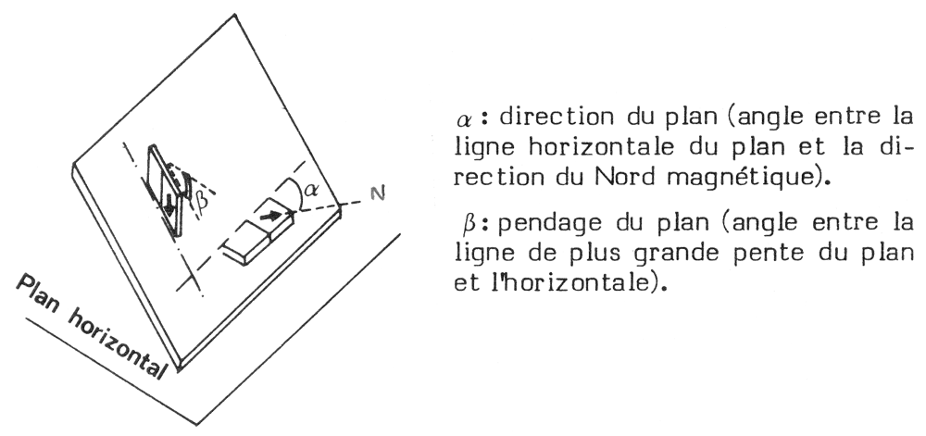
Représentation d'un plan
Principes de la reconstruction stéréographique : tous les objets passent par le centre de la sphère.
Représentation de plans :
  La stratification (S0).
  Les schistosités (S1, S2 ou S3).
  Les flans d’un plis.
  Le plan axial d’un plis.
  Les failles.
Deux types de représentations:
Représentation cyclographique.
Représentation polaire.
N40°
60°
N40°60°SE
Pendage / horizontale
Direction / au Nord

Slide 6
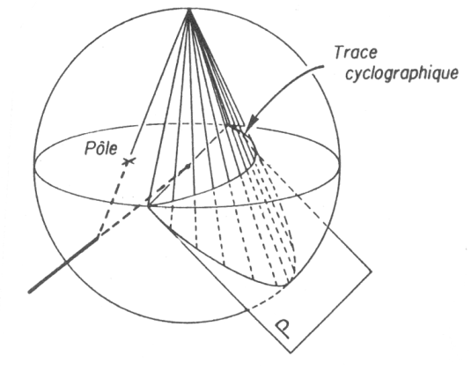
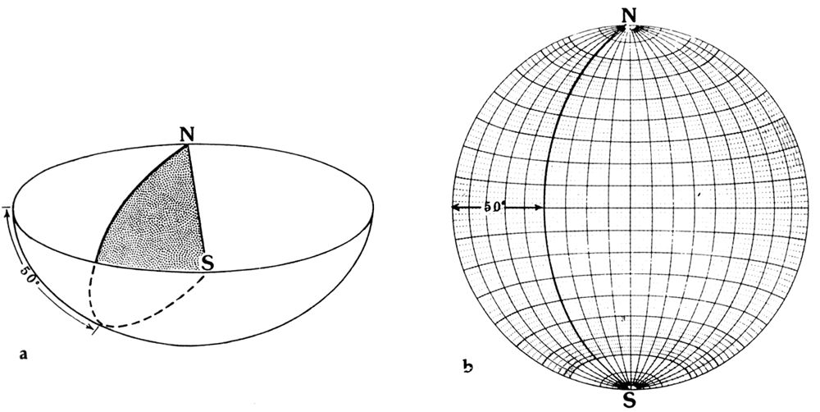
Représentation d'un plan
Représentation cyclographique
Un plan est représenté par un grand cercle => un arc de cercle

Slide 7
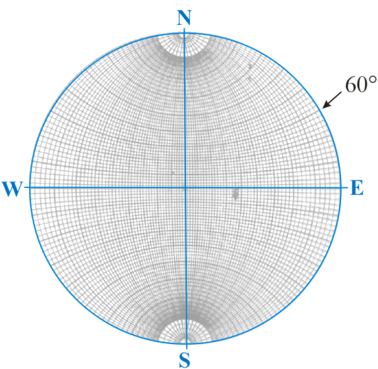
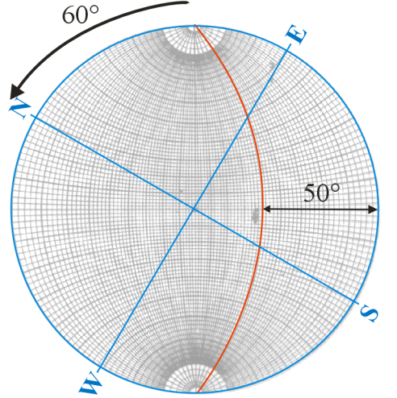
Représentation d'un plan
Représentation cyclographique
Ici : N60° 50°SE
1. Pour la direction (θ=60°), on note la valeur sur la périphérie puis on tourne le calque jusqu’à ce que la direction soit alignée sur l’axe N-S.
2. Le pendage (β=50° SE) se lit sur l’axe E-W avec 0° à l’extérieur et 90° au centre.

Slide 8

Représentation d'un plan
Représentation polaire
π
Le pôle d'un plan (π)correspond à sa normale (droite perpendiculaire au plan).
Il s'agit d'une ligne donc un point π sur le canevas.
Direction
D

Slide 9
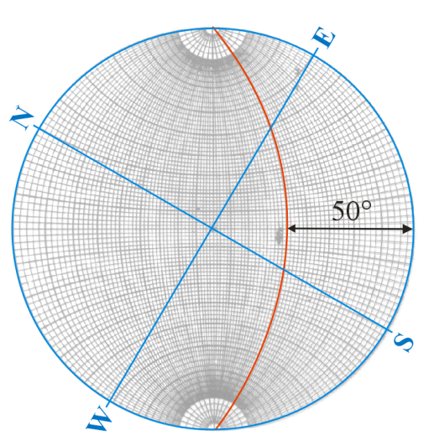
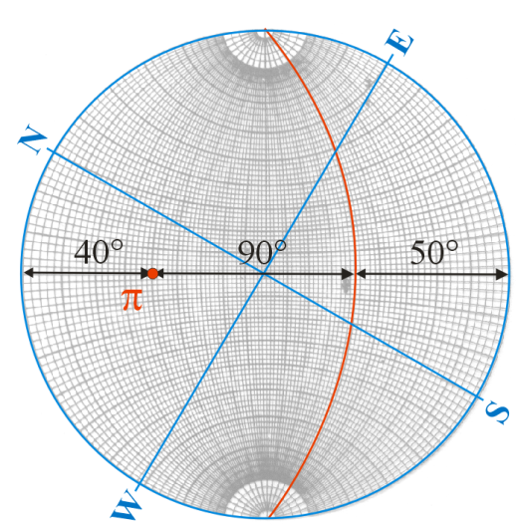
Représentation d'un plan
Représentation polaire
Ici : N60° 50°SE
Représenter le plan (représentation cyclographique).
Positionner le pôle du côté opposé au grand cercle du plan. Il y a toujours 90° entre le pôle (π) et le pendage.

Slide 10
Représentation d'une ligne
Représentation de lignes :
  Axes de plis
  Stries, canelures
  Intersection de plans (S0/S1 ; S1/S2)
  Axe de boudins
  Pics de stylolithes
Plusieurs représentations possibles :
Direction + Plongement
Plan porteur + Direction
Plan porteur + Plongement
Plan porteur + Pitch

Slide 11
Représentation d'une ligne
Direction + Plongement
L’intersection entre le plan vertical contenant la ligne et le plan horizontal donne la direction (θ). La direction varie de 0° à 360°.
Le plongement (α’ ; pendage) doit être mesuré dans le plan vertical contenant la ligne, entre l’horizontale et la ligne.

Slide 12
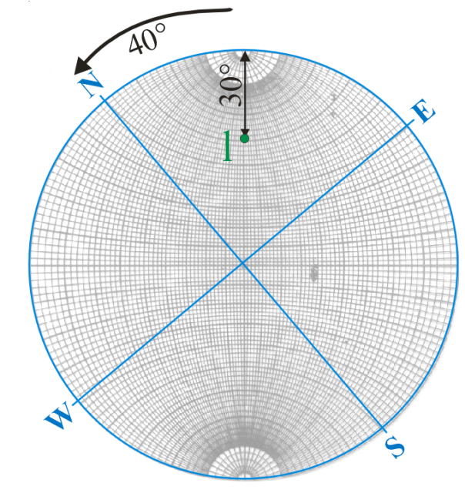
Représentation d'une ligne
Direction + Plongement
Ici: Direction 40°
Plongement 30°NE
Pour la direction (α’=40°), on note la valeur sur la périphérie puis on tourne le calque pour pouvoir lire le plongement sur l’axe N-S.
Ensuite, le plongement (θ=30°) se lit sur l’axe N-S (de 0° à l’extérieur à 90° au centre).

Slide 13
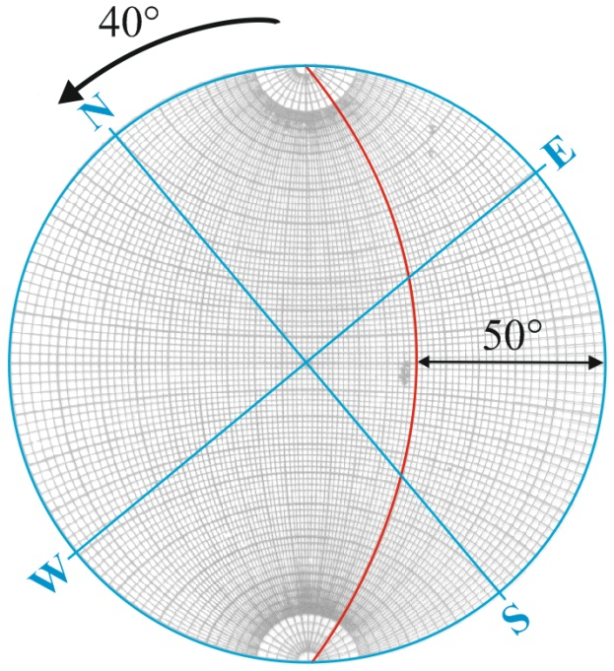
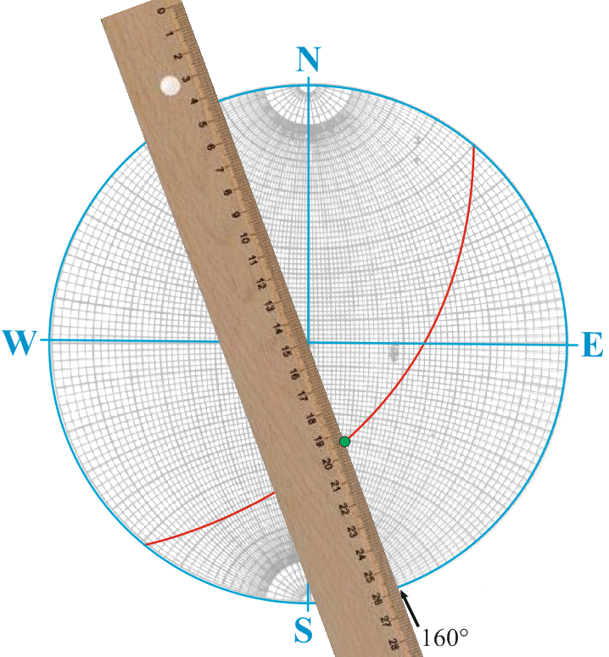
Représentation d'une ligne
Plan porteur + Direction
Ici : Plan porteur N40° 50°SE
Direction : 160°
Tracer le plan porteur avec sa direction et son pendage.
Cherchez l’intersection entre la direction et le plan porteur (aidez vous d'une règle).

Slide 14
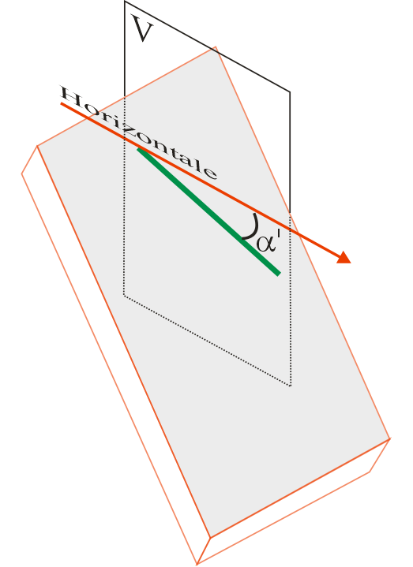
Représentation d'une ligne
Plan porteur + Plongement
Plan porteur : Direction et pendage.
2. Le plongement (α’) doit être mesuré dans le plan vertical contenant la ligne, entre l’horizontale et la ligne.

Slide 15
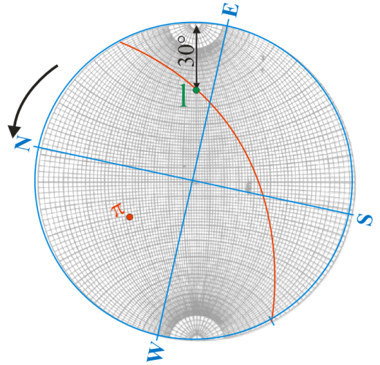
Représentation d'une ligne
Plan porteur + Plongement
Ici : Plan porteur N50° 50°SE
Plongement : 30°ENE
Tracer le plan porteur avec sa direction et son pendage.
Déplacer le plan porteur de manière à trouver l’intersection du plan porteur et l’axe N-S à 30°ENE.

Slide 16
Représentation d'une ligne
Plan porteur + Pitch
Le pitch d’une ligne est l’angle (γ), orienté vers le bas que fait cette ligne avec l’horizontale au sein du plan porteur.
Cette mesure est plus facile et plus précise que la mesure directe du plongement. Cette mesure s'effectue directement avec un rapporteur.

Slide 17
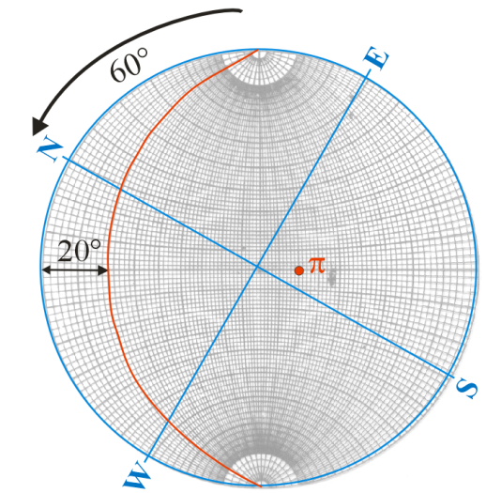
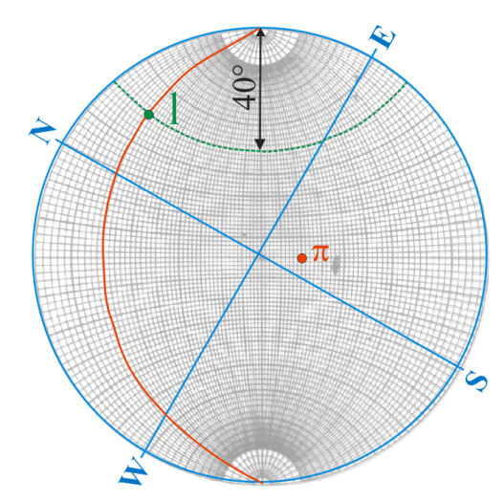
Représentation d'une ligne
Plan porteur + Pitch
Ici : Plan porteur N60° 20°NW
Pitch : 40°
1. Tracer le plan porteur avec sa direction et son pendage.
La lecture du pitch (γ) se fait sur les petite cercles, du Nord vers le Sud.
La ligne est localisée à l’intersection entre le plan porteur et le pitch.

Slide 18
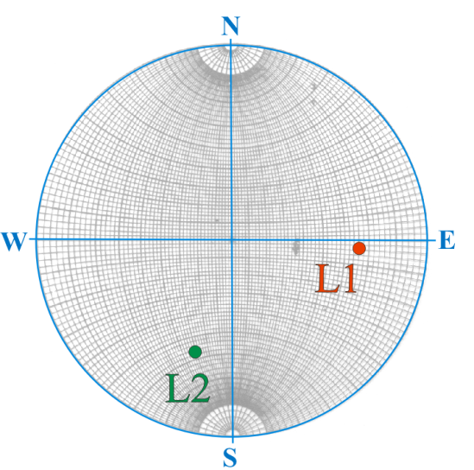
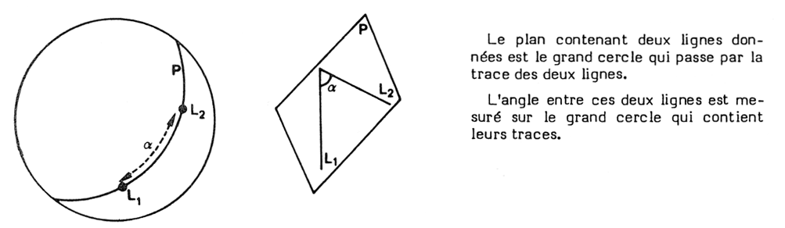
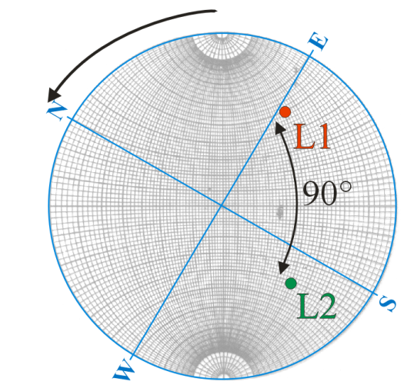
Propriétés des figures projetées sur le stéréogramme
Angle entre deux lignes
L’angle entre 2 lignes est mesuré sur le grand cercle qui contient la trace des 2 lignes.

Slide 19
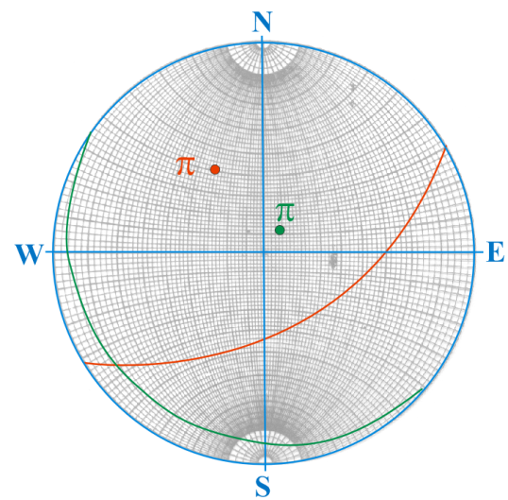
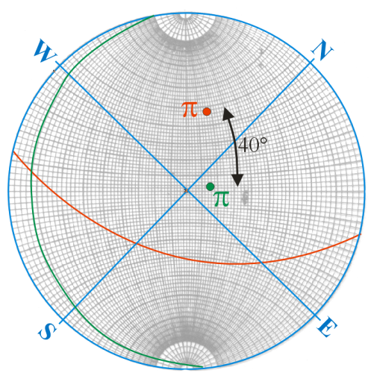
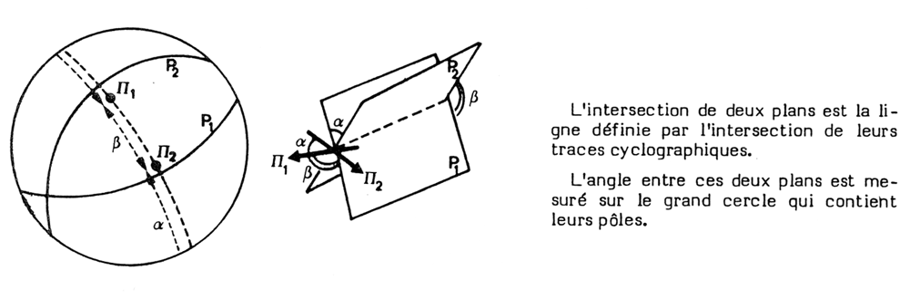
Propriétés des figures projetées sur le stéréogramme
Angle entre deux plans
L’angle entre 2 plans est mesuré sur le grand cercle qui contient les pôles des 2 plans, en utilisant les graduations du canevas.
Il s’agit d’un angle dièdre, car mesuré dans un plan perpendiculaire aux deux premiers.

Slide 20
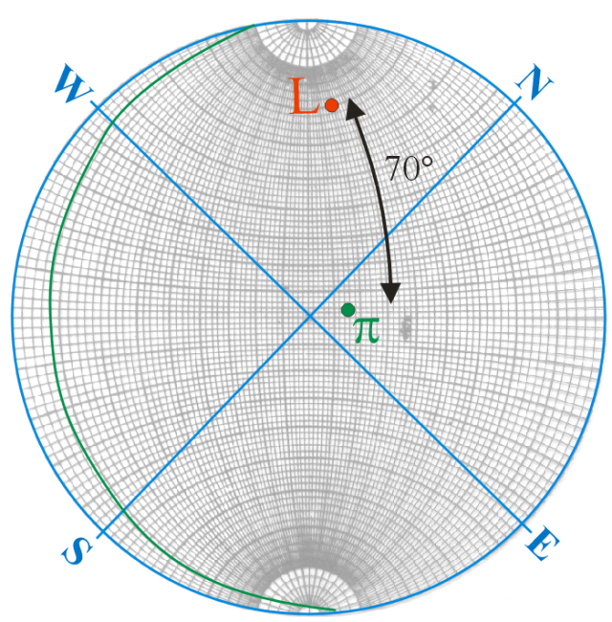
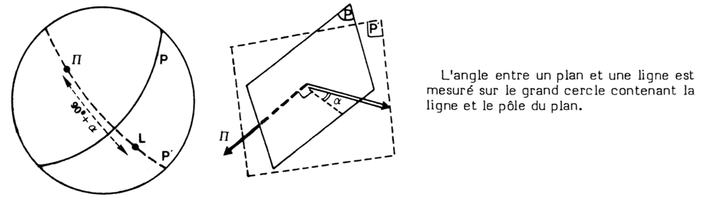
Propriétés des figures projetées sur le stéréogramme
Angle entre un plan et une ligne
L’angle entre un plan et une ligne est mesuré sur le grand cercle qui contient la ligne et le pôle du plan.
70°
β
α = 90° - β

Slide 21
Propriétés des figures projetées sur le stéréogramme
Le pendage apparent
Lorsqu’une surface ayant un certain pendage est coupé par un plan vertical (coupe géologique, front d’une carrière) le pendage observé est plus petit que le pendage réel. On parle de pendage apparent.
A partir de deux mesures de pendage apparent, on peut retrouver le pendage réel.

Slide 22
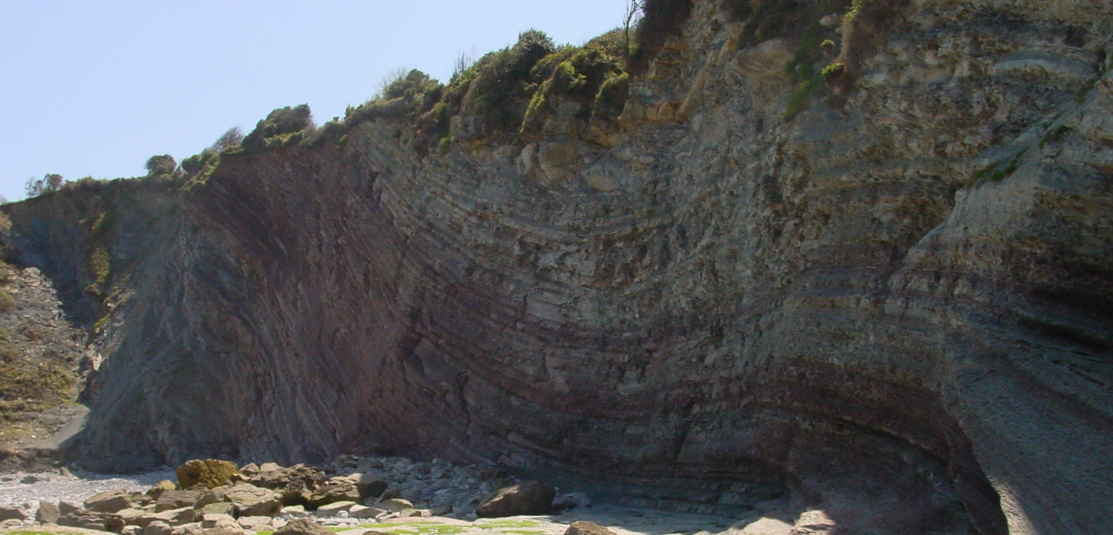
Propriétés des figures projetées sur le stéréogramme
Le pendage apparent

Slide 23
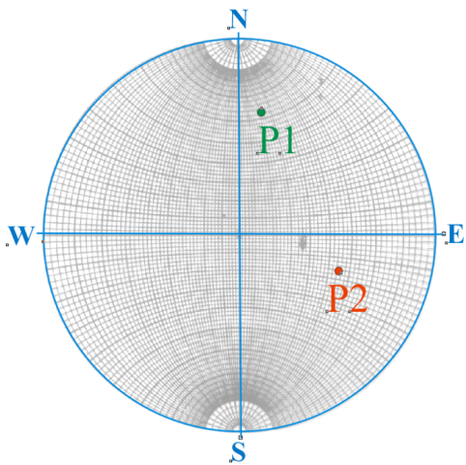
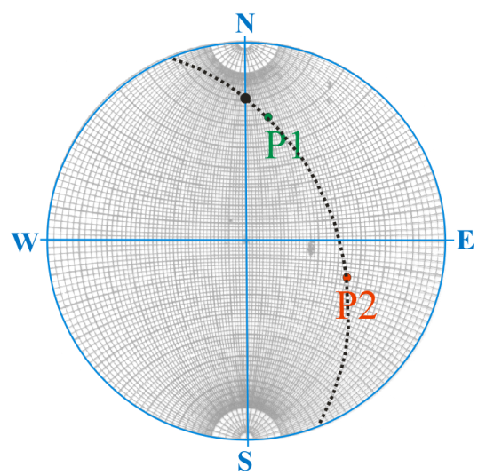
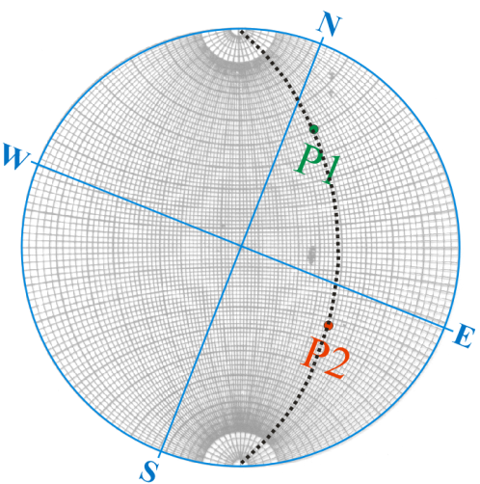
Propriétés des figures projetées sur le stéréogramme
Le pendage apparent
Carrière 1 : N10° et pendage apparent de 25°NNE
Carrière 2 : N110° et pendage apparent de 34°ESE
Quelle est la direction de la couche et son pendage réel ?
Quelle est la valeur du pendage apparent pour une coupe orientée N-S ?

Slide 24
Calculs d'angles et de pendage apparent
Calculs d'angles
1 : Quel est l'angle entre les droites N10° 15°SSW et N85° 46°W
2 : Quel est le plan défini par les droites N05° 65°N et N90° 13°W
3 : Quel est l'angle entre ce plan et la droite N140° 36°SE
Pendages apparents
Sur le front de taille vertical d'une carrière de direction N20°, une couche géologique monoclinale à un pendage apparent de 45° vers le NNE
Sur un autre front de taille vertical, de direction N80° cette même couche présente un pendage apparent de 34° vers l'Est
  1 : Donnez la direction de la couche et son pendage réel.
  2 : Quel est la valeur du pendage apparent de cette même couche sur un front de taille vertical de direction N-S.

Slide 25
Révisions
Angle entre deux plans :
N28° 50°ESE
N134° 44°NE
N55° 60°SE
N04° 60°E
N149° 88°SW
N130° 71°SW
Angle entre un plan et une ligne :
P1: N20° 60°SE
L1: N40° 15°SW
P2: N150° 30°NE
L2: N110° 20°WNW
Pendages apparents :
N40° 30°NE
N120° 40°SE

Slide 26
Révisions sans canevas
Intersection entre deux plans:
N45° 45°SE
N10° 88°W
Plan défini par les lignes:
N30° 30°NNE
N50° 15°SW
Sur le front de taille vertical d'une carrière de direction N20°, une couche géologique monoclinale à un pendage apparent de 60° vers le SSW
Sur un autre front de taille vertical, de direction N 95° cette même couche présente un pendage apparent de 05° vers l’ouest.
  1 : Donnez la direction de la couche et son pendage réel.
  2 : Quelle direction doit-on donner à un nouveau front de taille pour obtenir un pendage apparent de 45° ?

Slide 27
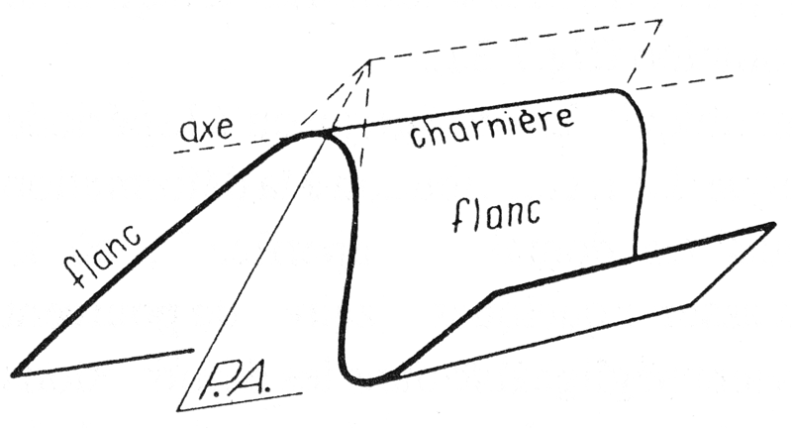
Représentation cyclosphérique d’un pli cylindrique
NICOLAS, A., Principe de tectonique. Eds. MASSON.

Slide 28
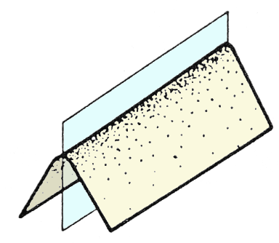
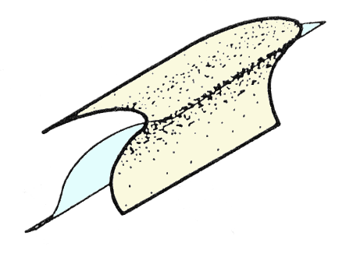
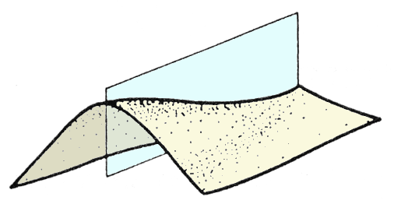
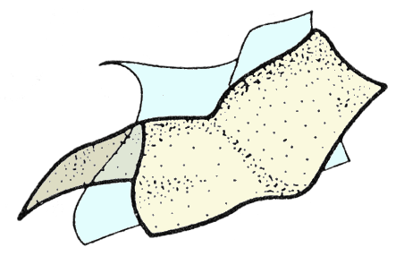
Représentation cyclosphérique d’un pli cylindrique
Pli plan et cylindrique
Pli non plan et cylindrique
Pli plan et conique
Pli non plan et non cylindrique
NICOLAS, A., Principe de tectonique. Eds. MASSON.

Slide 29
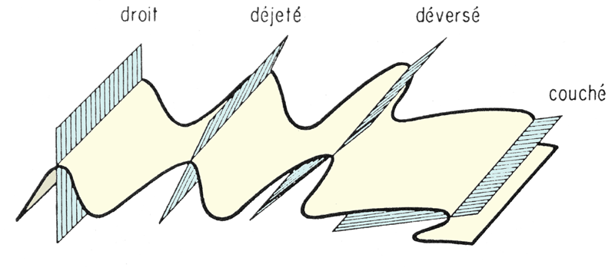
Représentation cyclosphérique d’un pli cylindrique
NICOLAS, A., Principe de tectonique. Eds. MASSON.

Slide 30
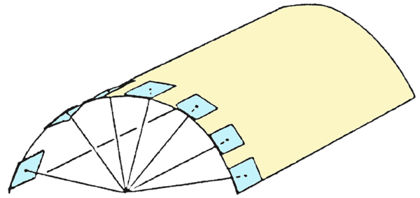
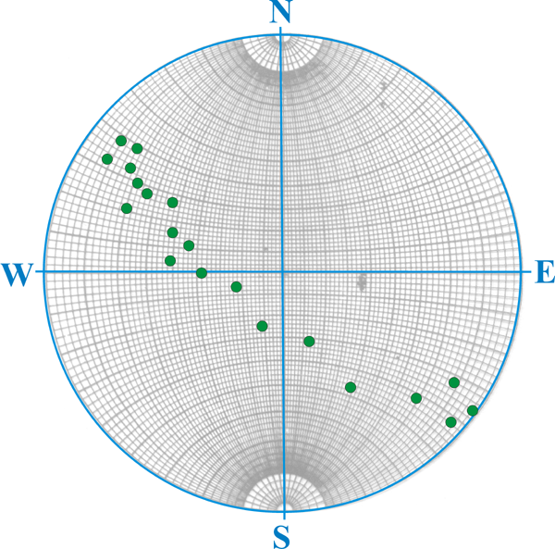
Représentation cyclosphérique d’un pli cylindrique
S0 sur les flans du pli
N35° 88°NW
N41° 84°NW
N32° 74°NW
N39° 76°SE
N33° 77°SE
N32° 45°SE
N16° 44°SE
N01° 28°E
N40° 70°SE
N32° 60°SE
N34° 56°SE
N30° 56°SE
N22° 60°SE
N20° 40°SE
N06° 39°E
N43° 56°NW
N58° 46°NW
N69° 25°NW
N112° 19°NE

Slide 31
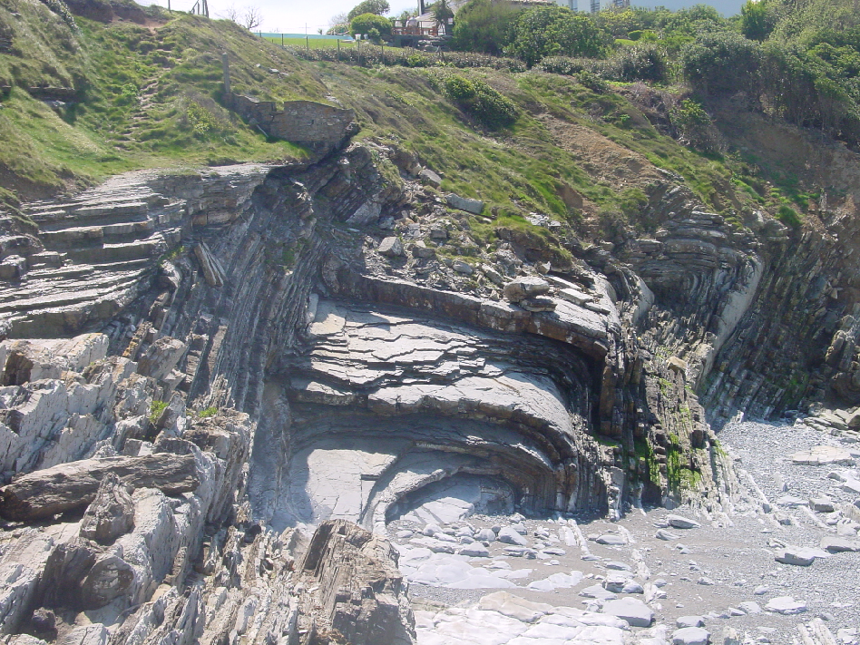
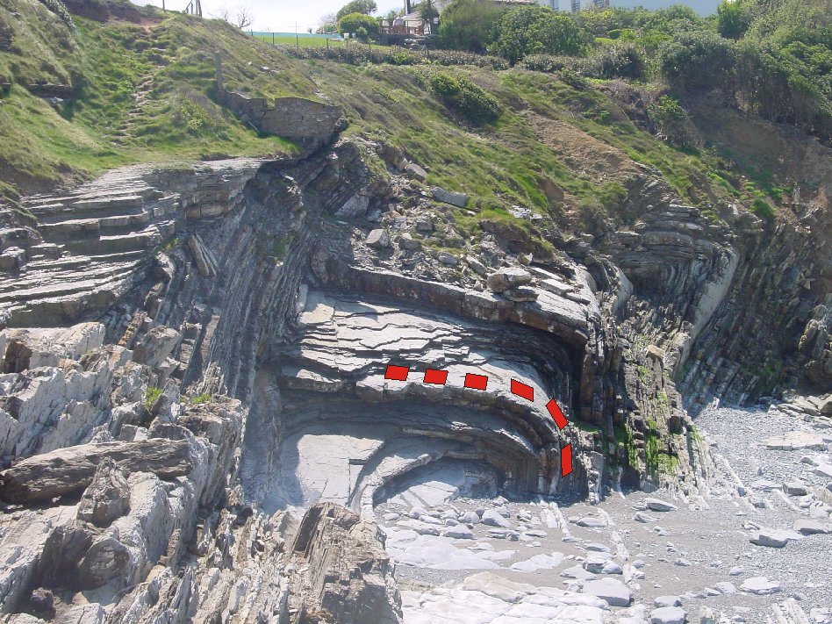
Représentation cyclosphérique d’un pli cylindrique

Slide 32
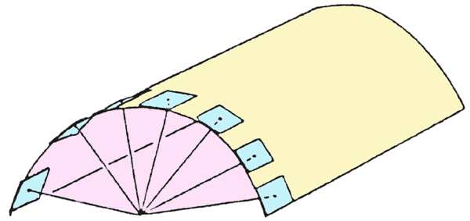
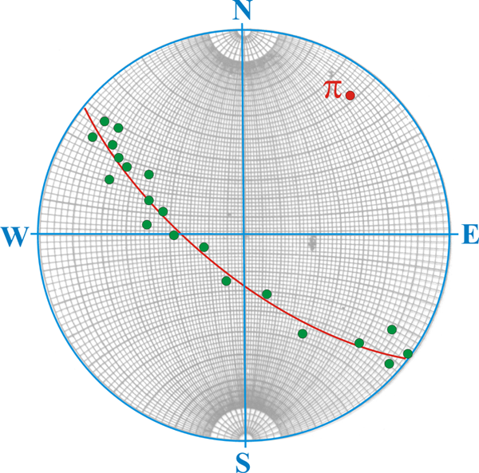
Représentation cyclosphérique d’un pli cylindrique
S0 sur les flans du pli :
N35° 88°NW
N41° 84°NW
N32° 74°NW
N39° 76°SE
N33° 77°SE
N32° 45°SE
N16° 44°SE
N01° 28°E
N40° 70°SE
N32° 60°SE
N34° 56°SE
N30° 56°SE
N22° 60°SE
N20° 40°SE
N06° 39°E
N43° 56°NW
N58° 46°NW
N69° 25°NW
N112° 19°NE

Slide 33
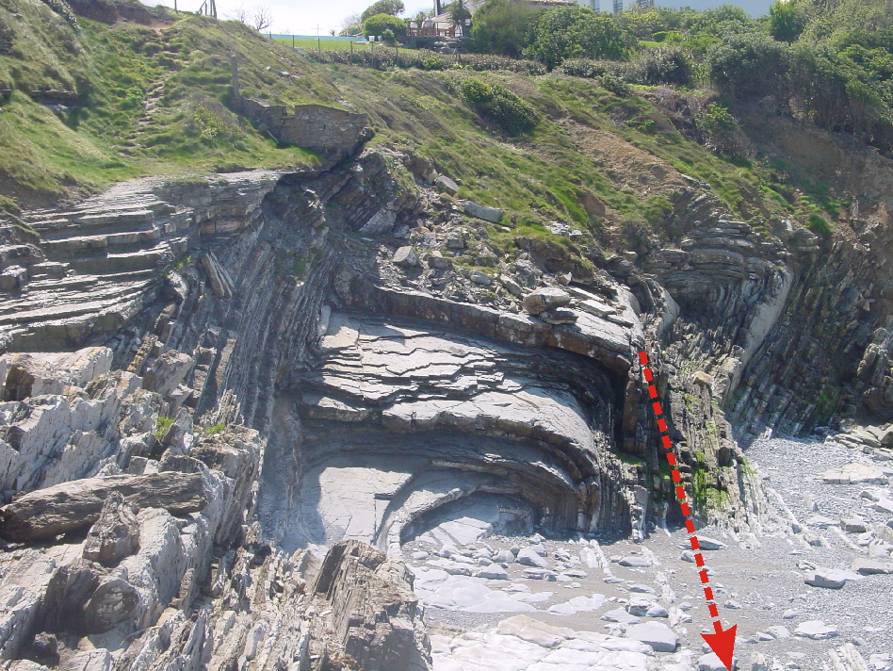
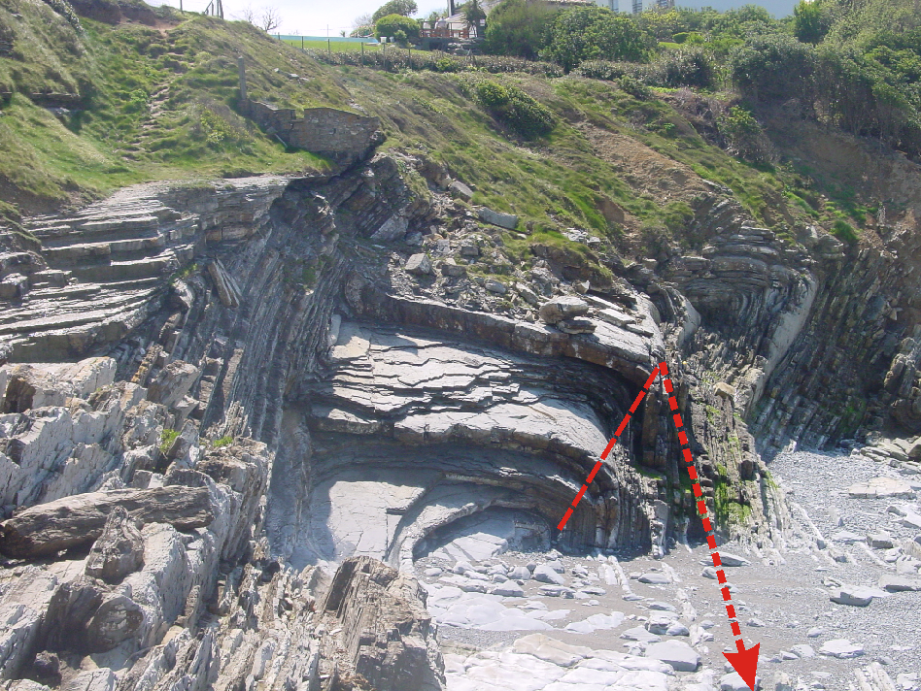
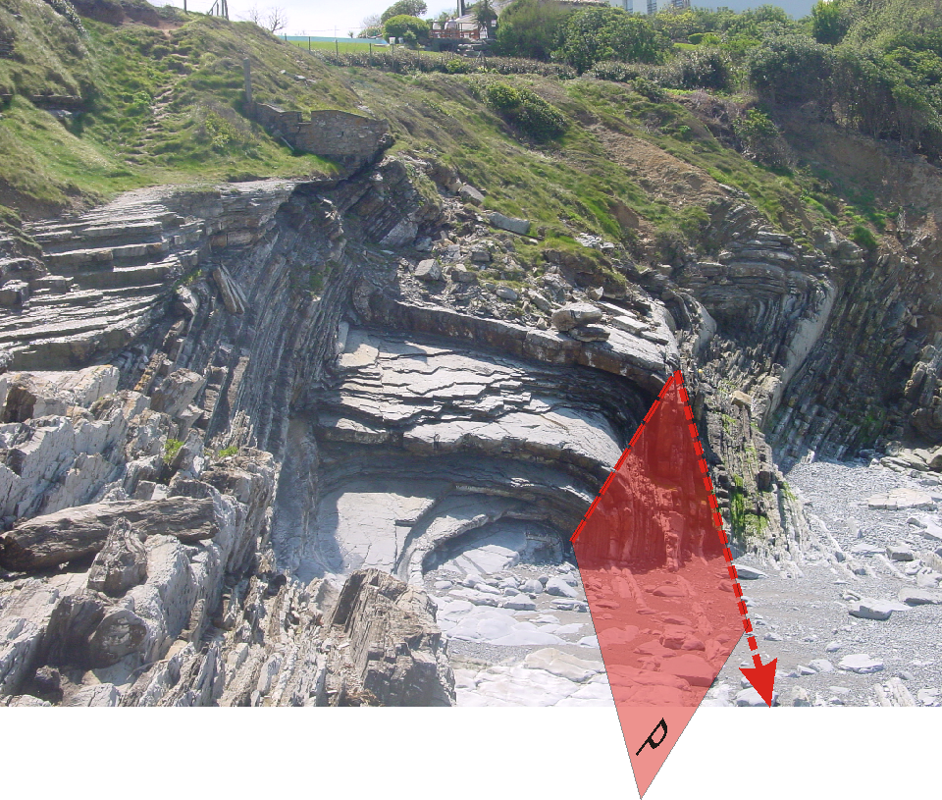
Représentation cyclosphérique d’un pli cylindrique

Slide 34
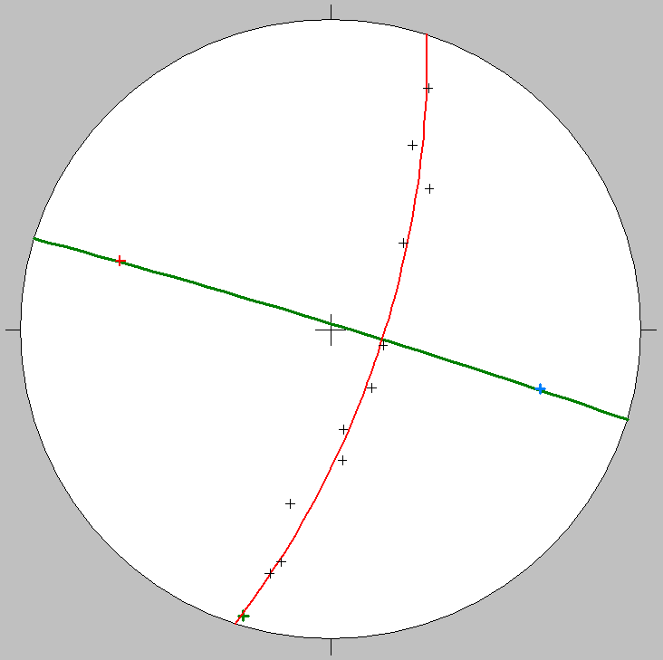
Représentation cyclosphérique d’un pli cylindrique
Pli
S0:
N 17° 20°NW
N 55° 26°NW
N 83° 36°NW
N 85° 46°N
N 96° 65°N
N 103° 60°NNE
N 102° 75°NNE
N 104° 78°NNE
N 112° 80°SSW
N 114° 66°SSW
N 125° 58°SW
N 130° 40°SW
Ligne des charnières :
N106° 20°ESE
Plan axial : N107° 88°NNE
Axe : N106° 20°WNW
Axe du pli
Ligne des charnières
Plan axial

Slide 35
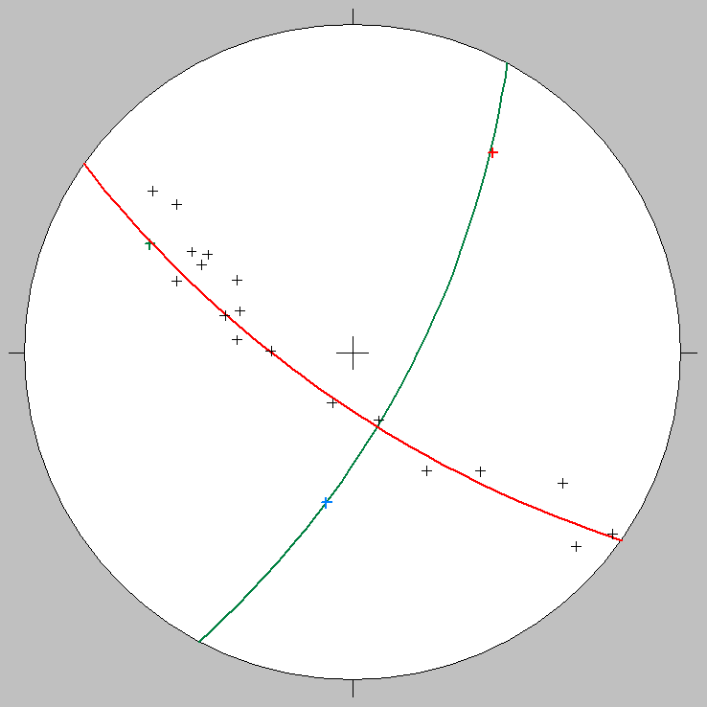
Représentation cyclosphérique d’un pli cylindrique
S0 :
N 35° 88°NW
N 41° 84°NW
N 32° 74°NW
N 39° 76°SE
N 32° 45°SE
N 16° 44°SE
N 01° 28°E
N 40° 70°SE
N 32° 60°SE
N 34° 56°SE
N 30° 56°SE
N 22° 60°SE
N 20° 40°SE
N 06° 39°E
N 43° 56°NW
N 58° 46°NW
N 69° 25°NW
N 112° 19°NE
Ligne des charnières :
N10° 40°S
Plan axial : N29° 66°SE
Axe : N36° 20°NE
Axe
LC
Plan axial

Slide 36
Représentation cyclosphérique d’un pli cylindrique
Pli plan et cylindrique
Pli non plan et cylindrique
Pli plan et conique
Pli non plan et non cylindrique
NICOLAS, A., Principe de tectonique. Eds. MASSON.

Slide 37
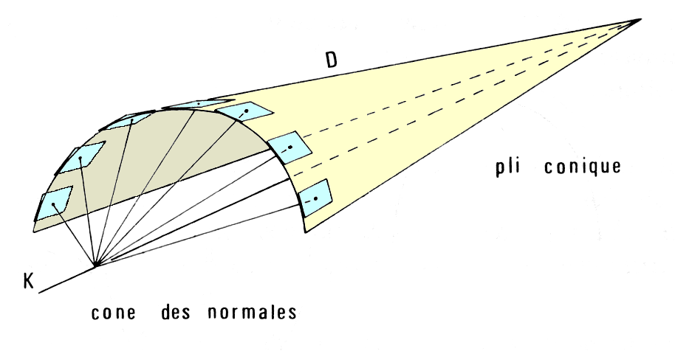

Représentation cyclosphérique d’un pli conique horizontal
α / 2
π - α
α
90°
α : angle apical du pli
π - α : angle du cône des normales
K : axe des deux cônes opposés
Pour les plis cylindriques la direction de l'horizontale des flancs est celle de l'axe. Pour les plis coniques ce n'est jamais le cas : les plans convergent sur l'axe.
Les normales à ces plans ne forment pas un plan mais une surface conique : le cône des normales.
D : charnière du pli

Slide 38
Représentation cyclosphérique d’un pli conique horizontal
α / 2
π - α
α
90°
α : angle apical du pli
π - α : angle du cône des normales
1. On reporte tous les plans plissés par leur pôles
2. On cherche le petit cercle sur lequel ils s'organisent
3. On trace de K (ligne horizontale) et on en déduit la direction axiale
4. On trace D (charnière du pli) à 90° du petit cercle sur l'axe NS
5. On en déduit l'angle apical du pli (lecture de α/2 entre sur le diamètre NS entre D et K)
K : axe des deux cônes opposés
D : charnière du pli

Slide 39

Représentation cyclosphérique d’un pli conique

Slide 40

Représentation cyclosphérique d’un pli conique

Slide 41

Représentation cyclosphérique d’un pli conique

Slide 42

Représentation cyclosphérique d’un pli conique

Slide 43

Représentation cyclosphérique d’un pli conique

Slide 44

Représentation cyclosphérique d’un pli conique

Slide 45

Représentation cyclosphérique d’un pli conique

Slide 46

Représentation cyclosphérique d’un pli conique

Slide 47

Représentation cyclosphérique d’un pli conique

Slide 48
Représentation cyclosphérique d’un pli conique horizontal
Pli
S0 :
N123° 50°NE
N135° 66°NE
N140° 90°
N40° 90°
N42° 70°NW
N50° 56 NW
N60° 48°NW
N70° 42°N
N90° 40°N
N42° 76°NW
N140° 80°NE
90°
1. On reporte tous les plans plissés par leur pôles.
2. On cherche le petit cercle sur lequel ils s'organisent.
3. On trace de K (ligne horizontale) et on en déduit la direction axiale.
4. On trace D (charnière du pli) à 90° du petit cercle sur l'axe NS.
5. On en déduit l'angle apical du pli (lecture de α/2 entre sur le diamètre NS entre D et K).

Slide 49
Représentation cyclosphérique d’un pli conique horizontal
Pli
S0 :
N123° 50°NE
N135° 66°NE
N140° 90°
N40° 90°
N42° 70°NW
N50° 56°NW
N60° 48°NW
N70° 42°N
N90° 40°N
N42° 76°NW
N140° 80°NE
K
a/2
D
K
Direction : N 0°
angle apical 80°

Slide 50
Révisions avec canevas
Angle entre deux lignes :
N35° 30°SSW
N170° 78°NNW
Angles dièdre entre deux plans :
N60° 60°SE
N12° 30°ESE
Angle dièdre entre un plan et une ligne :
N130° 71°NW
N150° 75°SW

Slide 51
Révisions sans canevas
Plan défini par les lignes :
N45° 60°SW
N10° 89°N
N43° 05°NE

Slide 52
Pli
Pli
S0 :
N55° 26°NW
N83° 36°NW
N85° 46°N
N96° 65°N
N103° 60°NNE
N102° 75°NNE
N104° 78°NNE
N112° 80°SSW
N114° 66°SSW
N125° 58°SW
N130° 40°SW
Ligne des charnières : N120° 16°SE
Axe : N109° 20° WNW
Plan axial : N114° 70°SW

Slide 53
Pli
Pli
S0
N105° 52°NNE
N48° 42°NW
N24° 68°WNW
N04° 78°W
N168° 83°ENE
N142° 70°NE
N138° 64°NE
N125° 61°NNE
N75° 44°NNW
N68° 54°NNW
Ligne des charnières : N45° 10°SW
Axe : N10° 40°NNE
Plan axial : N38° 48°NW

Slide 54
Pli
Pli
S0 :
N02° 40°E
N38° 80°SE
N24° 70°SE
N14° 40°E
N04° 48°E
N160° 32°NE
N134° 28°NE
N114° 30°NE
N80° 50°N
N68° 60°NW
N58° 72°NW
N54° 70°NW
N46° 84°NW
Ligne des charnières : N45° 60°SW
Axe :
Plan axial :

Slide 55
Les rotations
Stries glaciaires
Sur une surface structurale, des stries glaciaires ont été mesurées.
Surface portant les stries : N50° 60°SE.
Stries de pendage : 20°NE, 22°NE, 30°ENE, 35°ENE, 54°SSE, 55°SSE, 56°SSE, 58°SSE.
Quelles sont les paléo-directions d’écoulement glaciaire ?
Direction 1 : N80°
Direction 2 : N150°

Slide 56
Les rotations
Paléo-courants marins
Sur le flanc inverse d’un pli cylindrique des traces de paléo-directions de courants ont été mesurées.
S0 : N40° 30°NW.
Directions & sens des traces de courants : N20°NE, N24°NE, N30°NE.
Quelle est la paléo-directions des courants ?
Paléo-direction & sens : N60°

